Slide 1
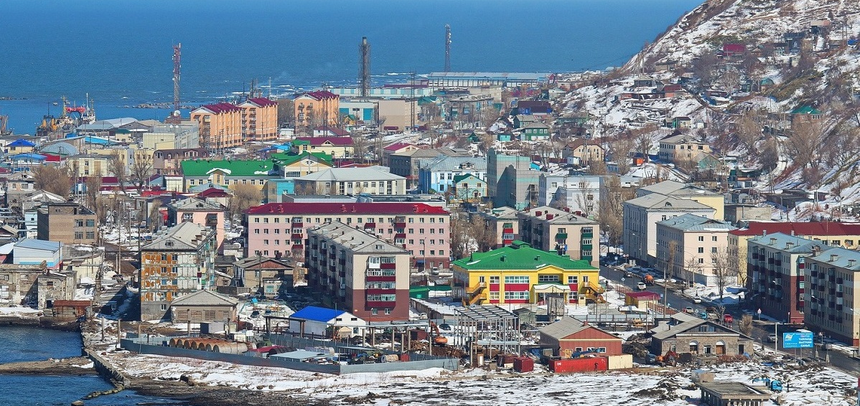
«Знаковые места города Невельска»
Образовательный пешеходный маршрут
Материал подготовила Потехина М.А.,
организатор экскурсий МБУК «Невельский историко-краеведческий музей»

Slide 2
Пояснительная записка
Тип маршрута: Пешеходный, образовательный
Целевая аудитория: школьники, студены, взрослые люди, иностранцы.
Продолжительность маршрута: 2 часа
Максимальная группа: 10 человек.
Количество культурно-исторических, природных и иных достопримечательностей – 7
Правила поведения на маршруте: в соответствии с правилами дорожного движения для пешеходов. Дети до 7 лет в сопровождении взрослых. Обувь, одежда: по погоде.

Slide 3
Маршрут

Slide 4
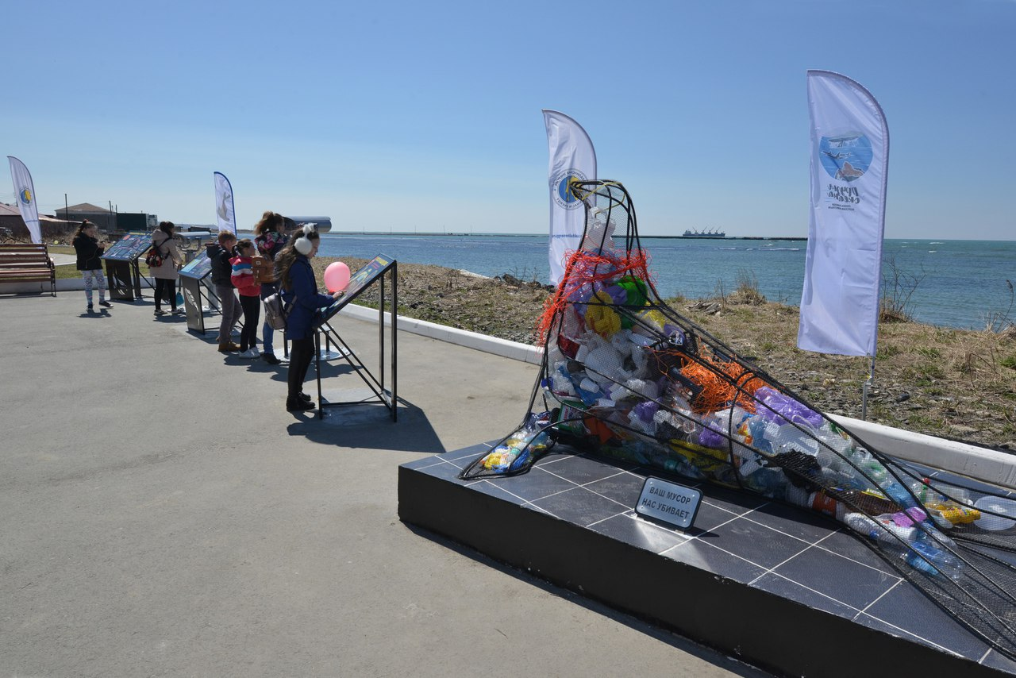
Эколого-просветительская площадка «Наш сосед сивуч»

Slide 5
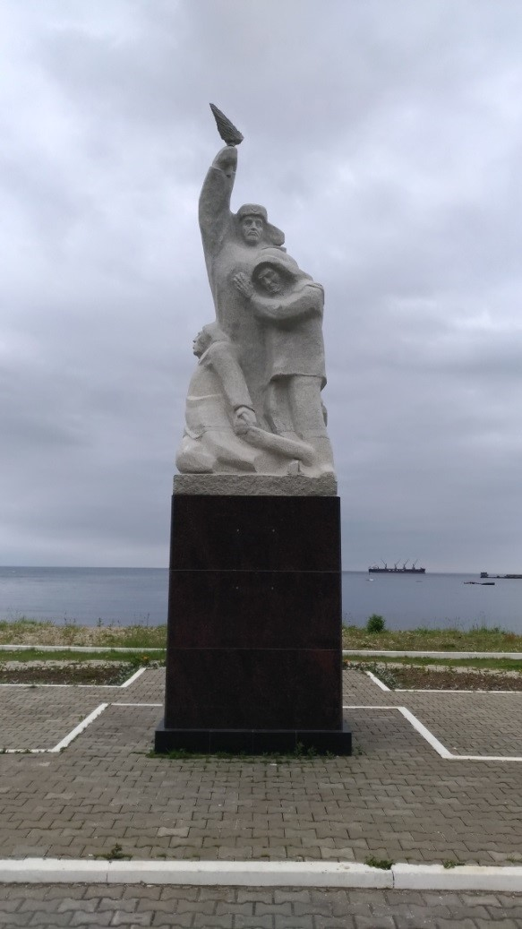
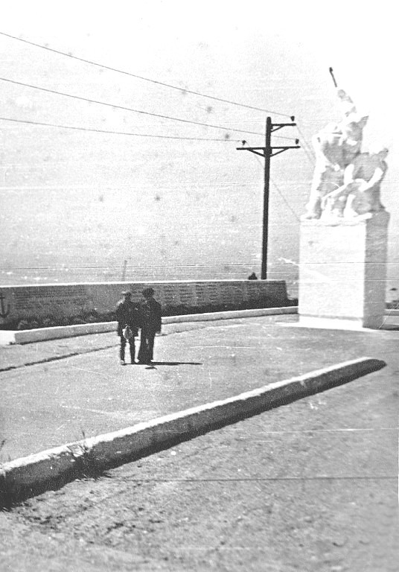
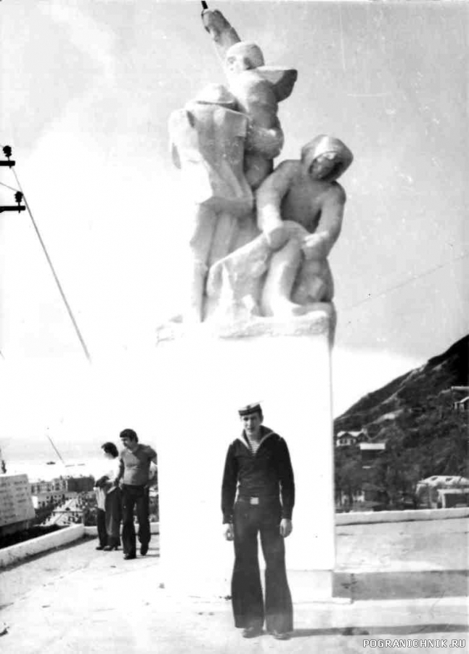
Памятник экипажам судов "Севск", "Себеж" и "Нахичевань", погибшим 19 января 1965 года на трудовом посту

Slide 6
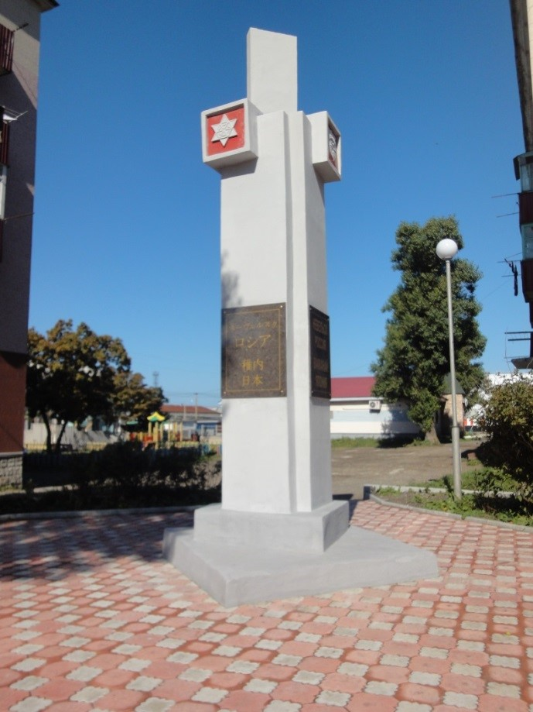
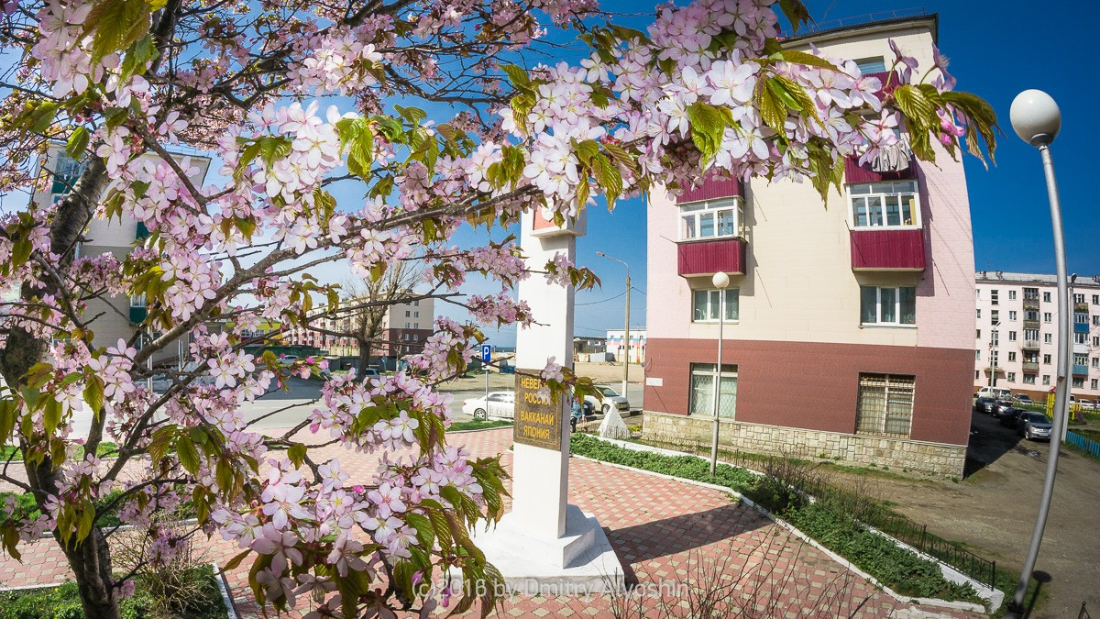
Стела «Невельск – Вакканай» в сквере Дружбы

Slide 7
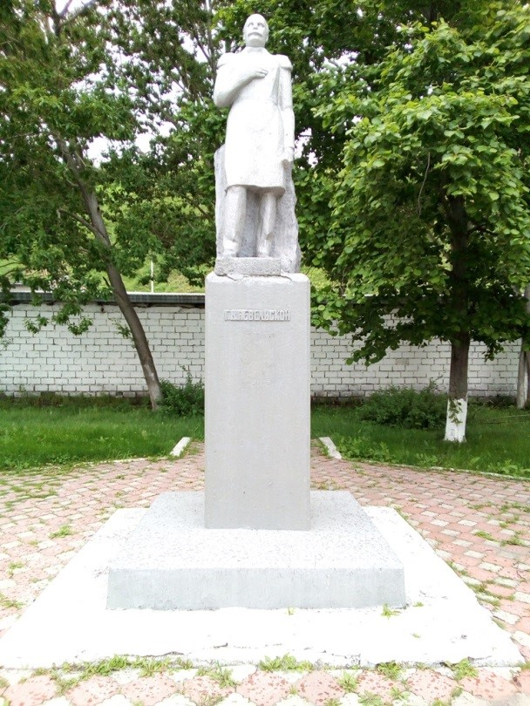
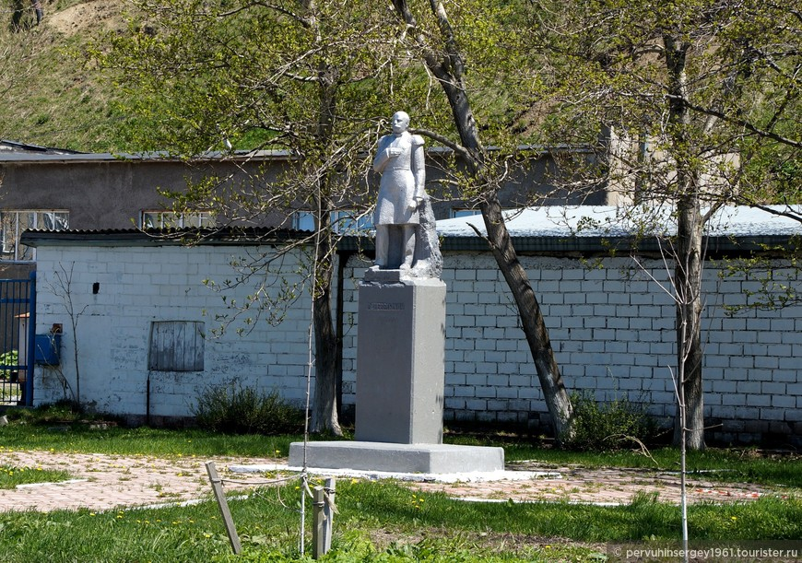
Памятник Г.И. Невельскому в сквере сахалинского морского колледжа

Slide 8
Памятный знак Н.В. Рудановскому

Slide 9
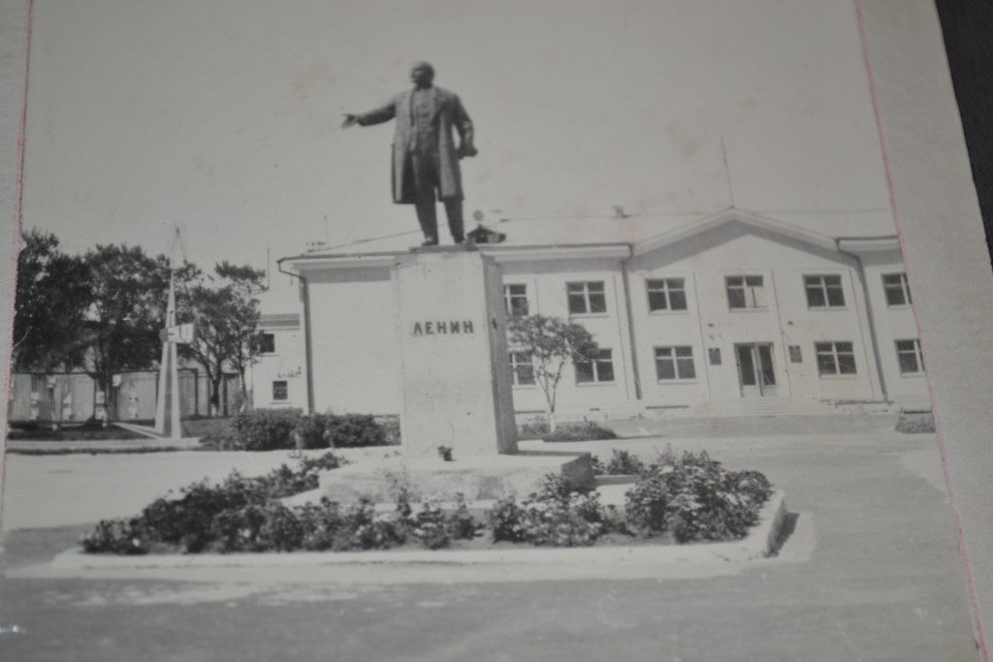
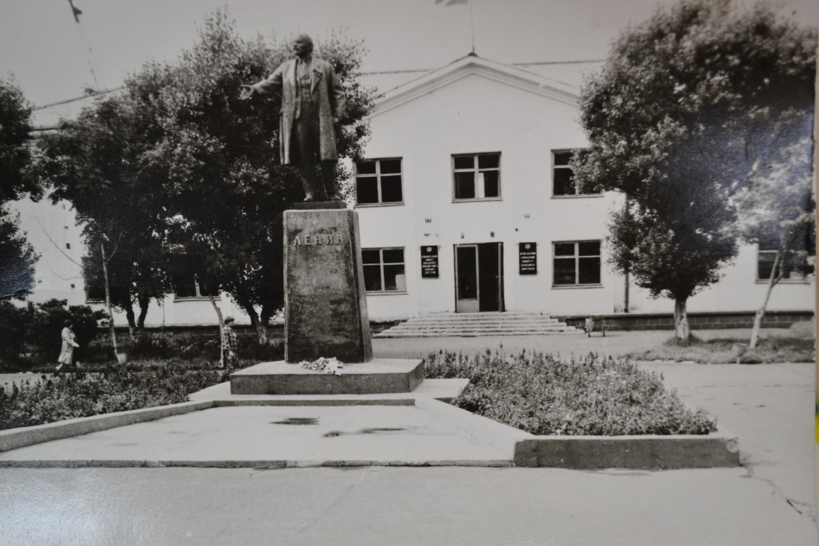
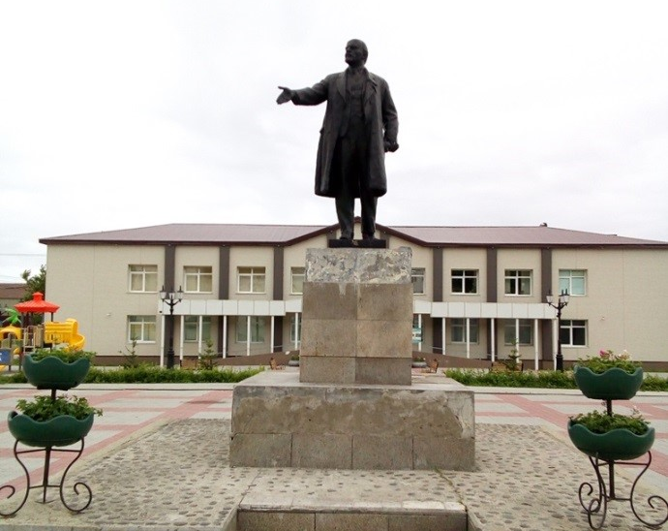
Площадь им. В.И. Ленина

Slide 10
МБУК «Невельский историко-краеведческий музей»

